Slide 1

TRƯỜNG TIỂU HỌC HƯNG ĐẠO
CHÀO MỪNG QUÝ THẦY CÔ
VỀ DỰ GIỜ LỚP 1
Môn: Toán
Giáo viên: Lê Thanh Huyền
Lớp: 1A6

Slide 2




Slide 3




Cùng bạn tới trường

Slide 4

















2
1
3
4
Notes:
Bài giảng thiết kế bởi: Hương Thảo - tranthao121006@gmail.com

Slide 5




１＋６＝?
A. 9
B. 7
C. 6
D. 8
Trở về

Slide 6
５＋２＝？
A. 5
B. 6
C. 8
D. 7
Trở về

Slide 7
４＋２＝？
A. 5
B. 4
C. 6
D. 7
Trở về

Slide 8
2 + 3＝？
A. 8
B. 5
C. 7
D. 6
Trở về

Slide 9
PHÉP CỘNG, PHÉP TRỪ TRONG PHẠM VI 10
CHỦ ĐỀ 3
BÀI 10: PHÉP CỘNG TRONG PHẠM VI 10 (Tiết 4)

Slide 10


SỐ 0 TRONG PHÉP CỘNG

Slide 11

a)
4 + 0 = 4

Slide 12
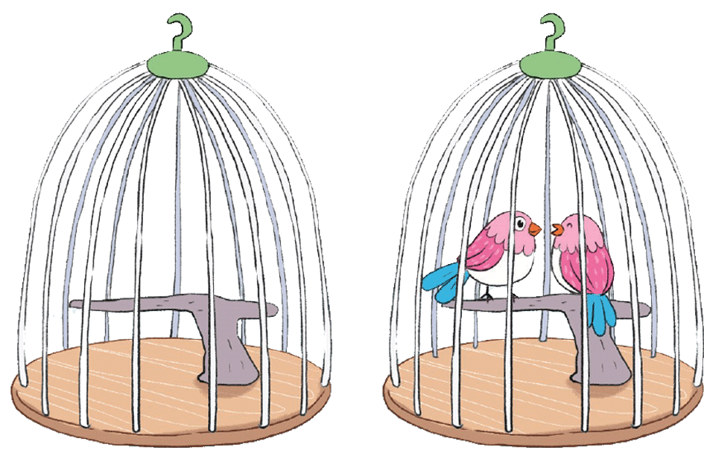
b)
0 + 2 = 2

Slide 13


Slide 14

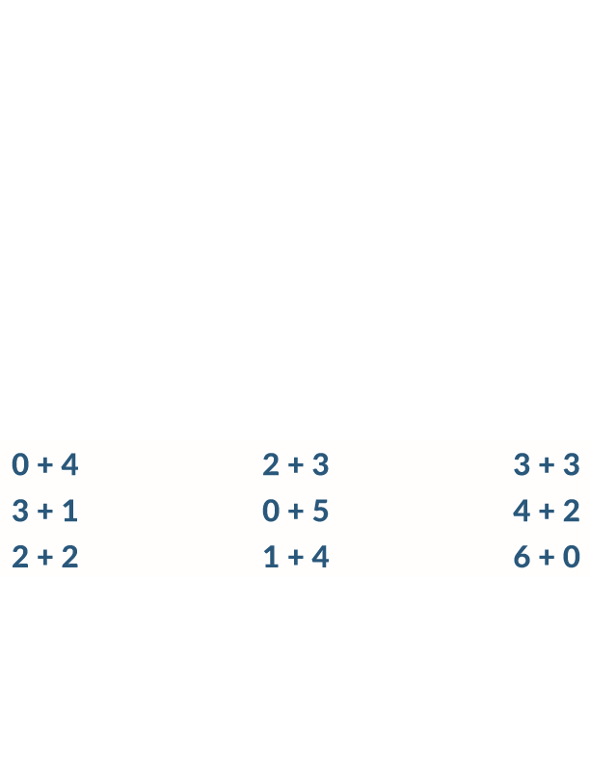
1. Số?
=
4
=
5
=
6
?
?
?
=
4
=
5
=
6
?
?
?
=
4
=
5
=
6
?
?
?

Slide 15
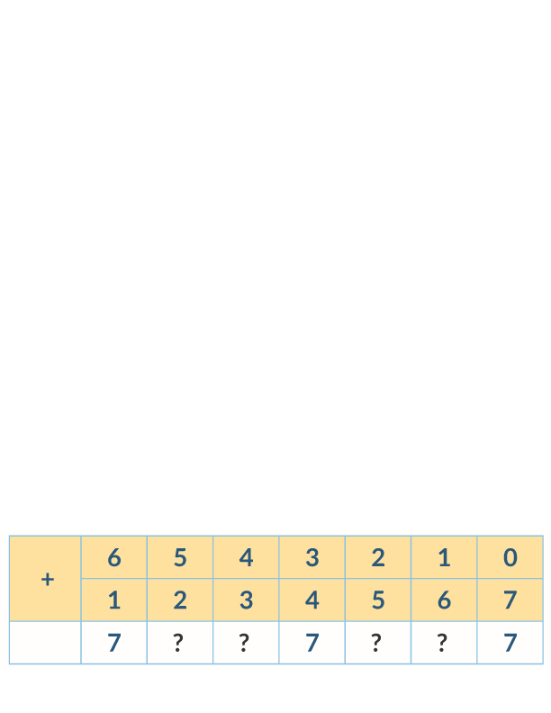
2. Số?
7
7
7
7
?
?
?
?

Slide 16
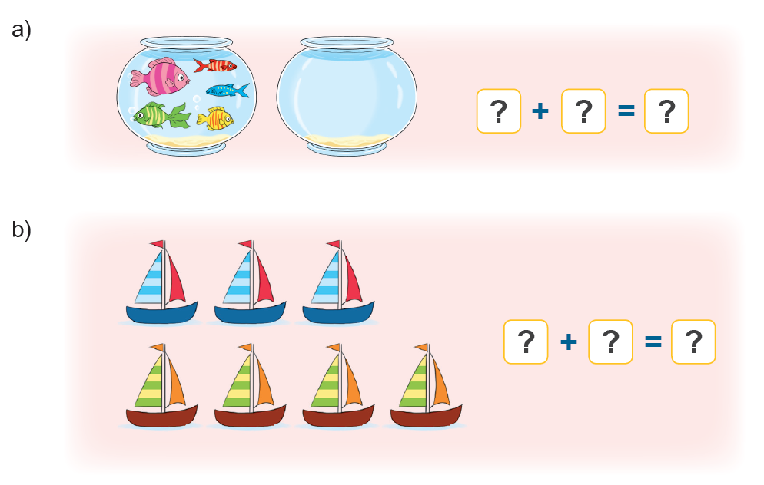
3. Số?

Slide 17



a)
5
+
0
=
5
?
?
?

Slide 18


b)
3
+
4
=
7
?
?
?

Slide 19
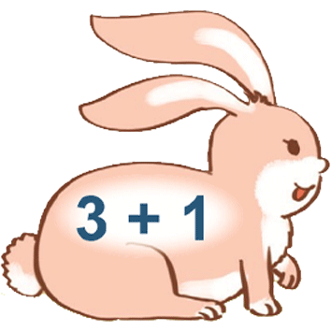

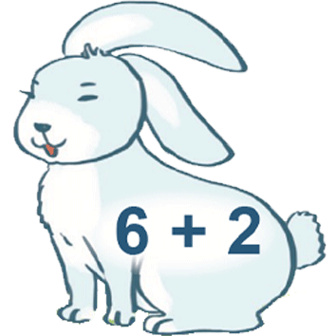


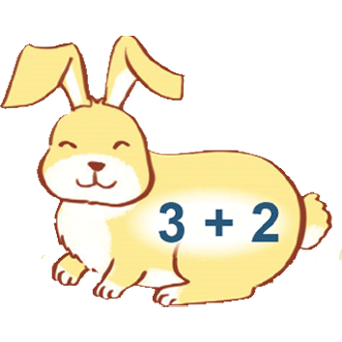

4. Tìm chuồng cho thỏ.
Z
4
5
6
7
8
9

